Slide 1




누구나 참여할 수 있는
3차원 데이터 지도 앱, POint Map
2024 리빙랩 프로젝트 최종발표
Team 킥스케치
김수빈 김병규 이성재 하시현

Slide 2
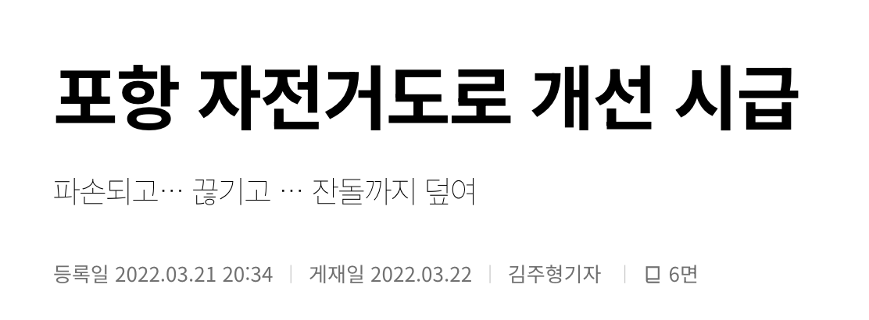
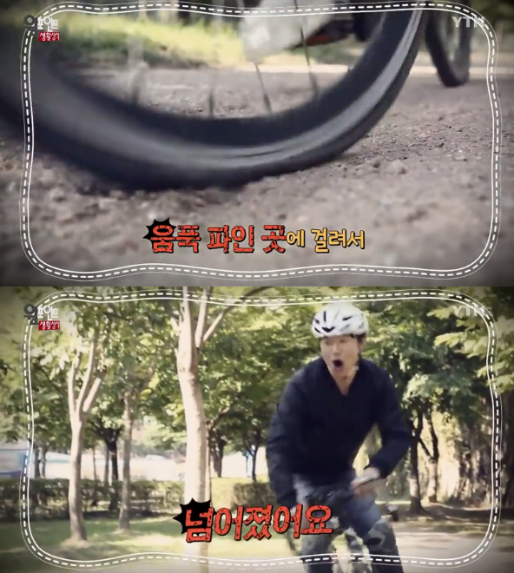
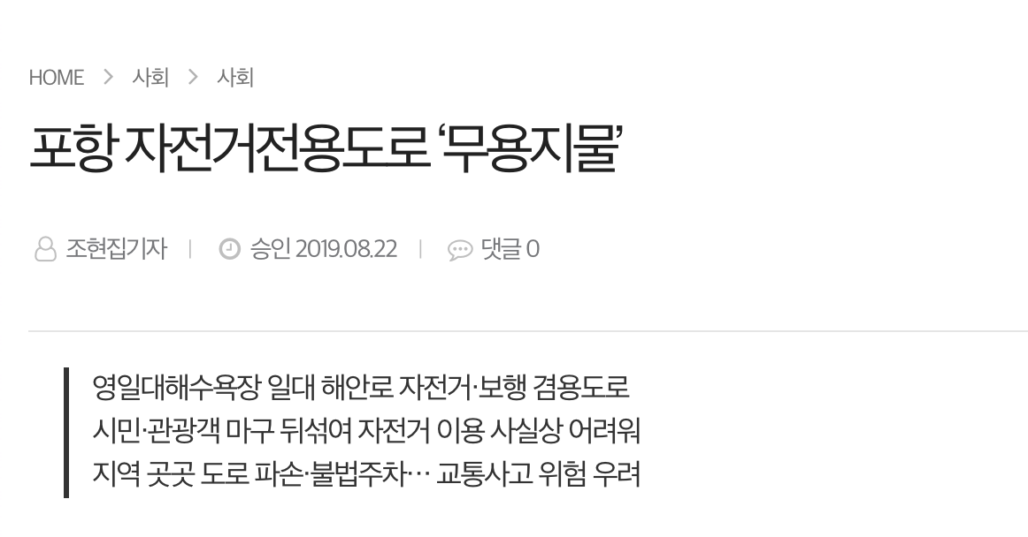
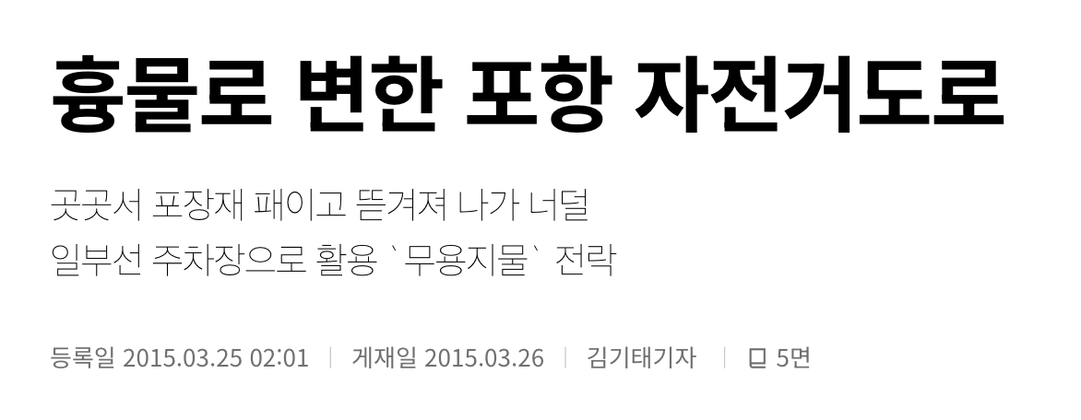
01
Problem
파손된 자전거 도로의 심각성
현재 포항시 상당수의 자전거 도로는 무용지물로 표현될 만큼 파손된 곳이 많고, 현재 이로 인한 크고 작은 사고가 증가하고 있습니다.
정부 시설관리 미흡으로 인한 사고 수
40만
9957건
출처: 경북매일 (2022.03)
20만
6630건
…
출처: 경북도민일보(2019.08)
2015
2016
2017
2022
출처: ms TODAY(2024.08)
출처: 경북매일(2015.03)
* 지자체 영조물배상 책임보험 등록 현황
: 지방자치단체가 소유, 사용, 관리하는 시설의 관리하자로 인하여 타인의 신체나 재물을 훼손시켜 법률상 배상책임이 발생하는 경우

Slide 3
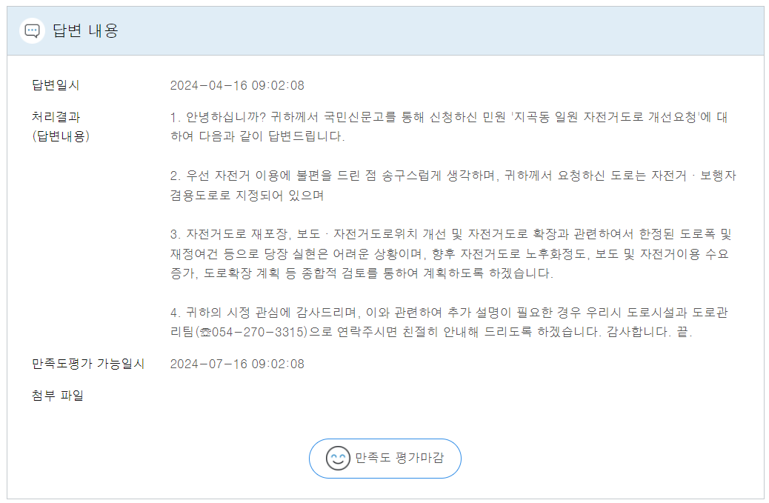
01
Problem
한정된 인력과 예산으로 인한 개선의 어려움
그러나 인력과 예산의 한계로 문제는 개선되기 어렵고, 실제 민원을 넣었음에도 개선으로 이어지지는 않았습니다.
프로젝트 목표
“자전거도로를 일일이 관리하는데 어려움이 있어 관련 민원이 들어오면 확인한 뒤 개보수한다.
인력과 예산의 한계로 문제점을 한꺼번에 개선할 수 없는 상황”
“ 기존 1) 한정된 인력과 예산 내에서 2) 포항 내 자전거도로 이용을 개선하고자 함 “
그러나 민원을 넣었음에도, 말뿐인 답변
출처: 경북도민일보
직접 작성한 국민신문고-민원(1AA-2404-0366040) 및 답변

Slide 4
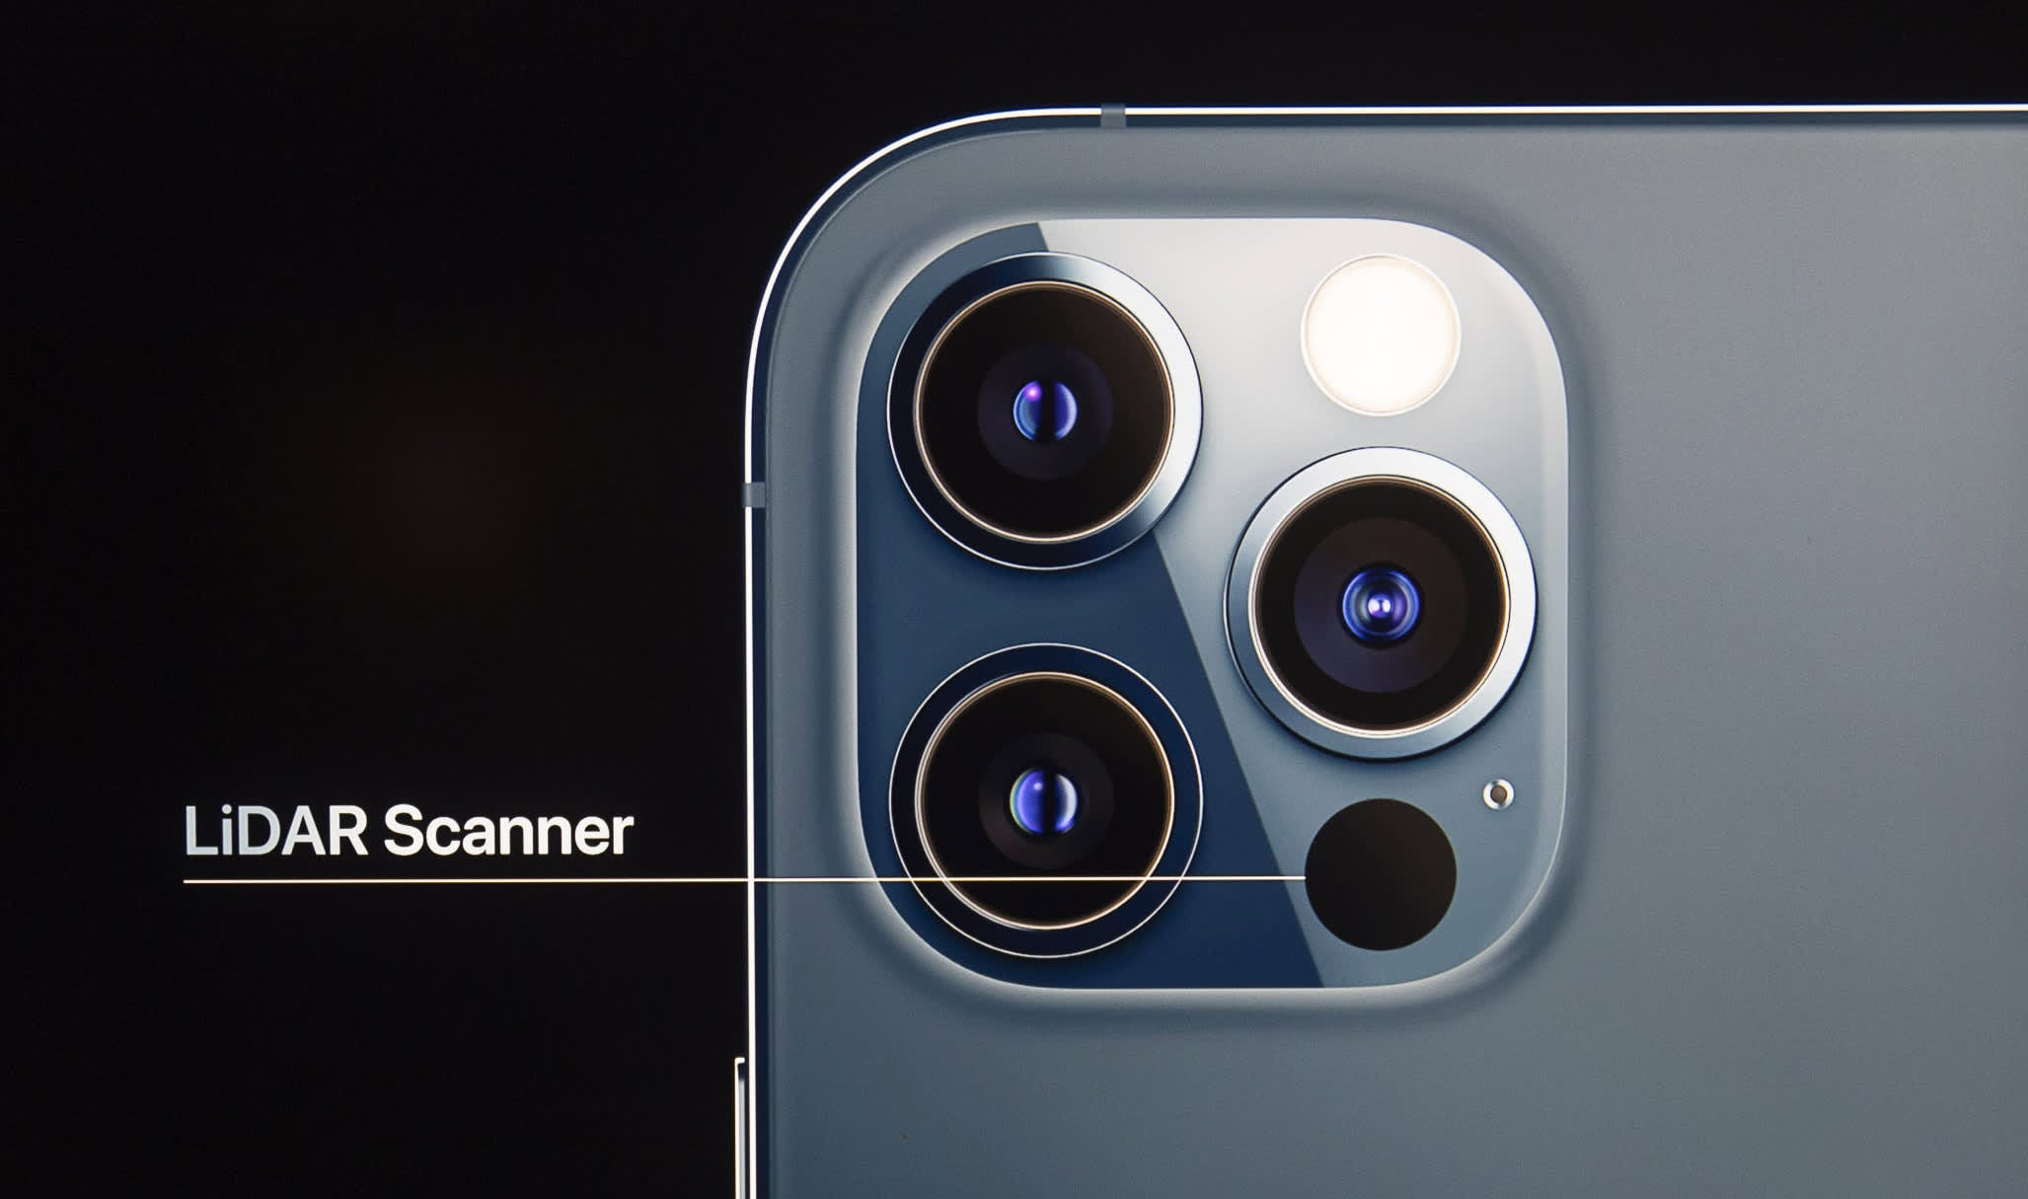

02
Solution
한정된 인력과 예산의 극복
이에, 팀 킥스케치는 누구나 사용하는 휴대폰으로 누구나 참여할 수 있게 하여 한정된 인력과 예산을 극복하고자 합니다.
“ 기존 1) 한정된 인력과 예산 내에서 2) 포항 내 자전거도로 이용을 개선하고자 함 “
1
2
누구나 쓰는 휴대폰으로
누구나 참여할 수 있게
아이폰에 탑재된 LiDAR 센서
포항 시민들의 참여
Notes:
앱을 한슬라이드로 설명

Slide 5

02
Solution
시민들이 함께 참여하는 3차원 지도앱, ‘포인트맵’
시민들이 직접 참여하여 3차원 지도를 만들어 나가는 앱 ‘포인트맵’을 통해 포항시 자전거도로 이용을 개선하고자 합니다.
“ 기존 1) 한정된 인력과 예산 내에서 2) 포항 내 자전거도로 이용을 개선하고자 함 “
앱 Branding
앱 핵심 기능
POint Map
1
3차원 자전거 지도
지도의 Point를 누르면 3차원 데이터 지도 확인 가능
Pohang 시의 도로를
Point로 표현하고,
Point를 획득하는 데이터 지도
2
시민 참여 기능
누구나 쉽게 참여하고, Point 보상을 얻을 수 있음
Notes:
앱을 한슬라이드로 설명

Slide 6

03
Solution_MVP
현재 구현 정도
총 7주간의 프로젝트 기간동안 디자인 및 개발, 배포까지 구현 완료하였습니다.
구현 진행 상황
프로젝트 개요
디자인
수행 기간: 24.10.08~24.11.27 (약 7주)
타깃 장소: 롯데마트~효자동
소요 예산: 495,000원
HDD 저장장치, 피그마 구독, 킥보드 이용권 등
타임라인
Figma 활용한 앱 화면 디자인 완료
스캐너 개발/렌더링
3D 스캐너 개발 완료
발대식
(10/8)
중간발표
(10/31)
최종발표
(11/27)
3D 스캐너 테스트 및 촬영 완료
촬영을 통해 얻은 Point cloud 렌더링 완료
Figma 디자인
디자인
기획/브랜딩
웹페이지
개발/렌더링
기획
3D 스캐너 개발 및 검증
렌더링
관리자용 웹페이지 제작
웹페이지
웹 배포
Notes:
지금부터는 저희 킥스케치 팀이 어떤 개발을 진행하고 있는지 설명드리겠습니다.

Slide 7
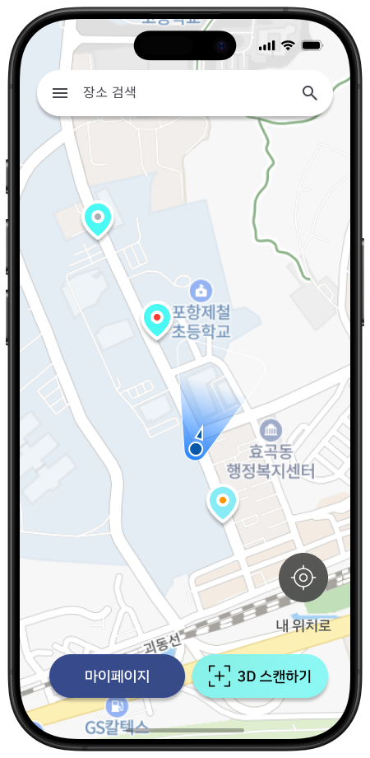
03
Solution_MVP
앱 개발 화면: Home 화면
직관적인 사용자 경험을 위해 기존 지도 앱(카카오맵, 네이버맵)의 UI/UX를 모티브로 설계함
디자인
기능
스캔하기 버튼
마이페이지 버튼
기본 지도 기능
Notes:
지금부터는 저희 킥스케치 팀이 어떤 개발을 진행하고 있는지 설명드리겠습니다.

Slide 8
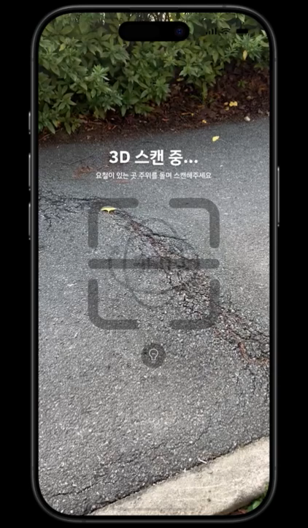
03
Solution_MVP
앱 개발 화면: 스캔하기 화면
기능
스캔하기
"스캔하기" 버튼을 누른 후 도로의 요철을 3D 스캔 데이터로 측정
아이폰의 LiDAR 센서를 활용
노면 상태 분석 기능
ARKit4 기술을 이용해 노면의 3d mesh를 측정
Notes:
지금부터는 저희 킥스케치 팀이 어떤 개발을 진행하고 있는지 설명드리겠습니다.

Slide 9
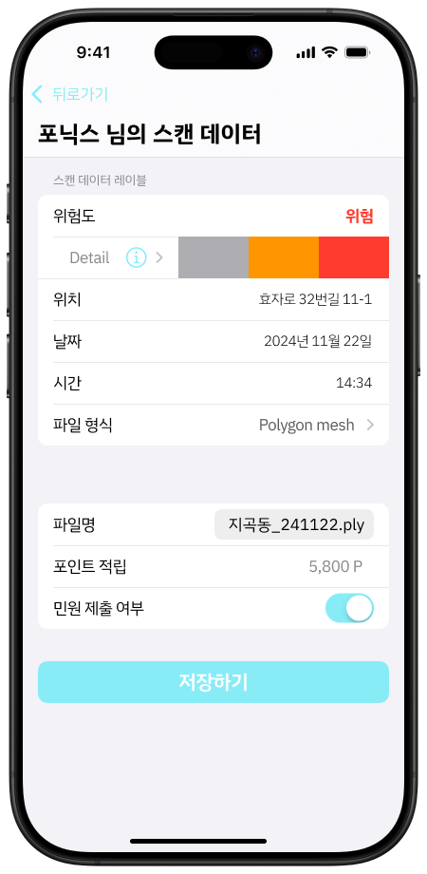
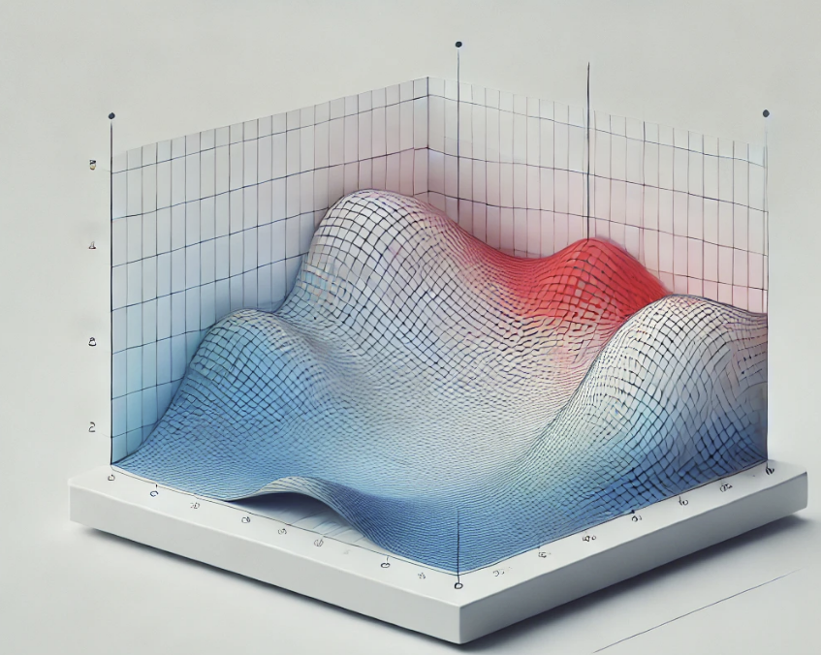
03
Solution_MVP
앱 개발 화면: 데이터 저장 화면
기능
데이터 레이블링(labeling)
측정한 데이터와 입력한 정보를 바탕으로 스캔데이터를 저장
위험도, 위치, 날짜, 시간 등의 데이터 저장
위험도 자동 분석 기능
Roughness Amplitude Parameters를 활용해 노면의 위험도를 분석 가능
Notes:
지금부터는 저희 킥스케치 팀이 어떤 개발을 진행하고 있는지 설명드리겠습니다.

Slide 10
03
Solution_MVP
앱 개발 화면: 스캔 후 HOME 화면
첫 홈 화면
그렇다면 스캔한 데이터는 어디에?
Notes:
지금부터는 저희 킥스케치 팀이 어떤 개발을 진행하고 있는지 설명드리겠습니다.

Slide 11
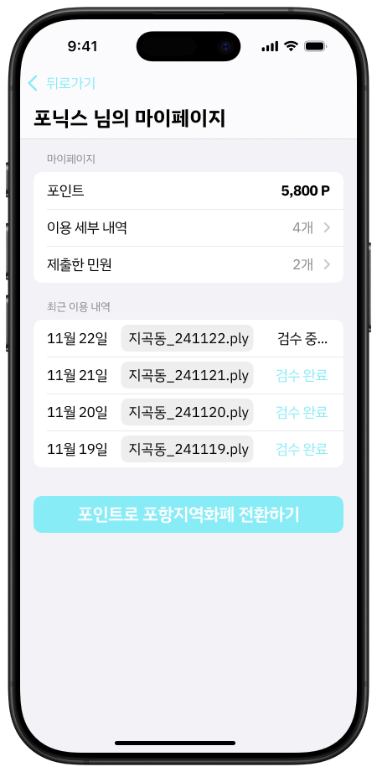
03
Solution_MVP
앱 개발 화면: 마이페이지 화면
기능
데이터 검수
포항시(운영 주체)에서 데이터의 유효성 검수
유효성이 검증된 데이터에 대해서 포인트 지급
포인트 전환
포인트는 포항 내 지역화폐로 전환
제출했던 파일이 검수 중임.
Notes:
지금부터는 저희 킥스케치 팀이 어떤 개발을 진행하고 있는지 설명드리겠습니다.

Slide 12
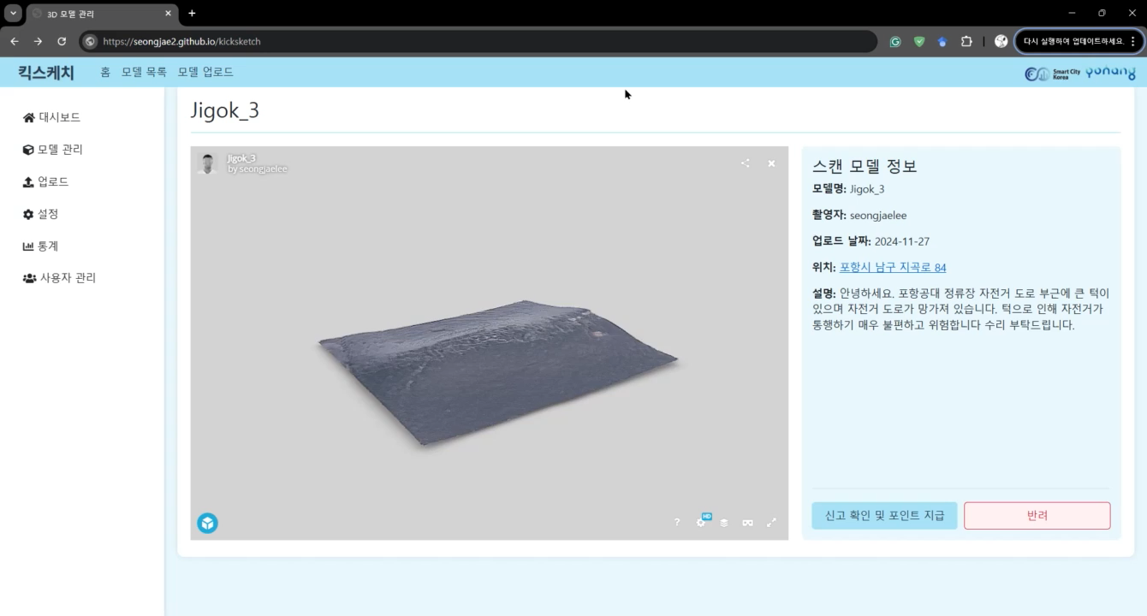
03
Solution_MVP
앱 개발 화면: 관리자용 웹사이트 화면

Slide 13
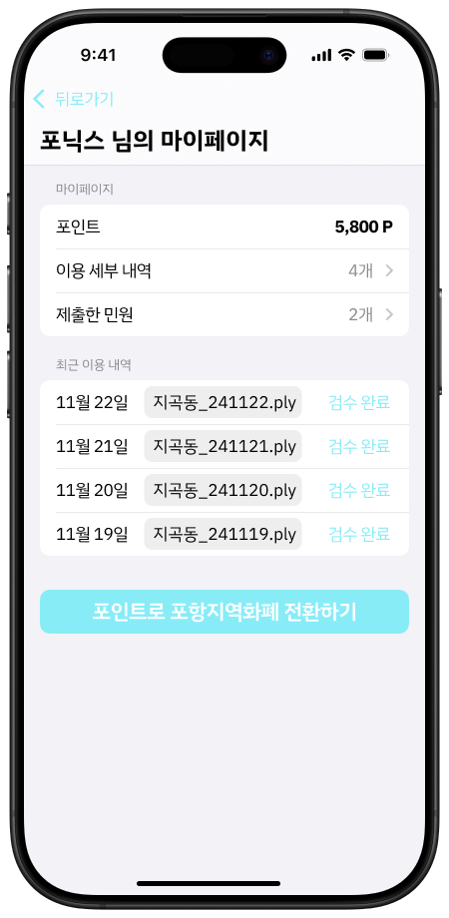
03
Solution_MVP
앱 개발 화면: 마이페이지 화면
기능
데이터 검수
포항시(운영 주체)에서 데이터의 유효성 검수
유효성이 검증된 데이터에 대해서 포인트 지급
포인트 전환
포인트는 포항 내 지역화폐로 전환
Publish 된 데이터는 data post processing이 이뤄져서
일반 이용자가 이해하기 쉬운 형태로 전환됨
Notes:
지금부터는 저희 킥스케치 팀이 어떤 개발을 진행하고 있는지 설명드리겠습니다.

Slide 14
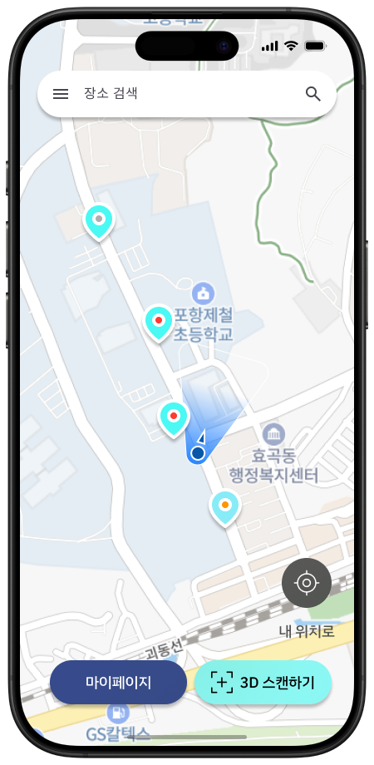
03
Solution_MVP
앱 개발 화면: 스캔 후 HOME 화면
검수 진행 후 스캔 데이터는 Point로 표시됨
핀을 눌러서 쉽게 데이터를 열람 가능!
Notes:
지금부터는 저희 킥스케치 팀이 어떤 개발을 진행하고 있는지 설명드리겠습니다.

Slide 15
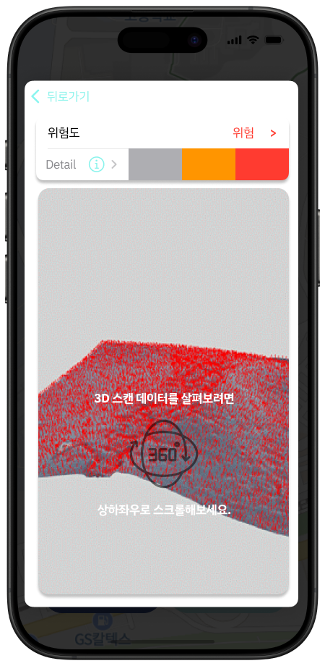
03
Solution_MVP
앱 개발 화면: 데이터 열람 화면
기능
데이터 열람
publish한 데이터는 시민과 관리자를 비롯한 일반 사용자들이 쉽게 확인할 수 있음
Notes:
지금부터는 저희 킥스케치 팀이 어떤 개발을 진행하고 있는지 설명드리겠습니다.

Slide 16
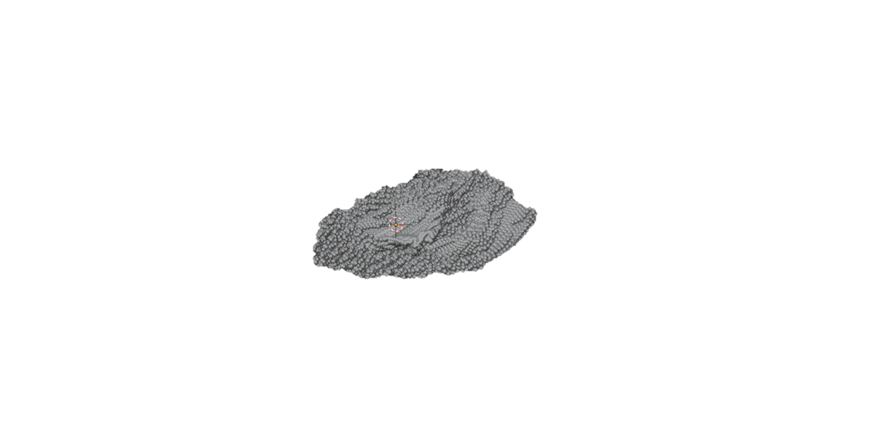
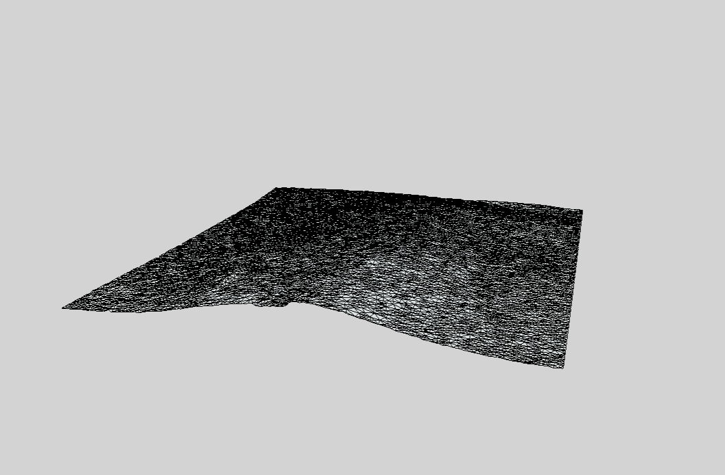

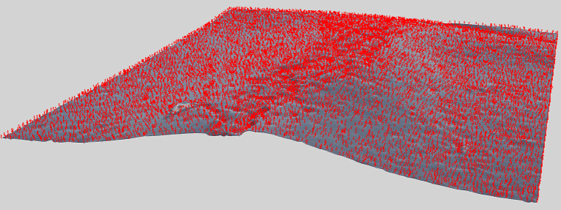


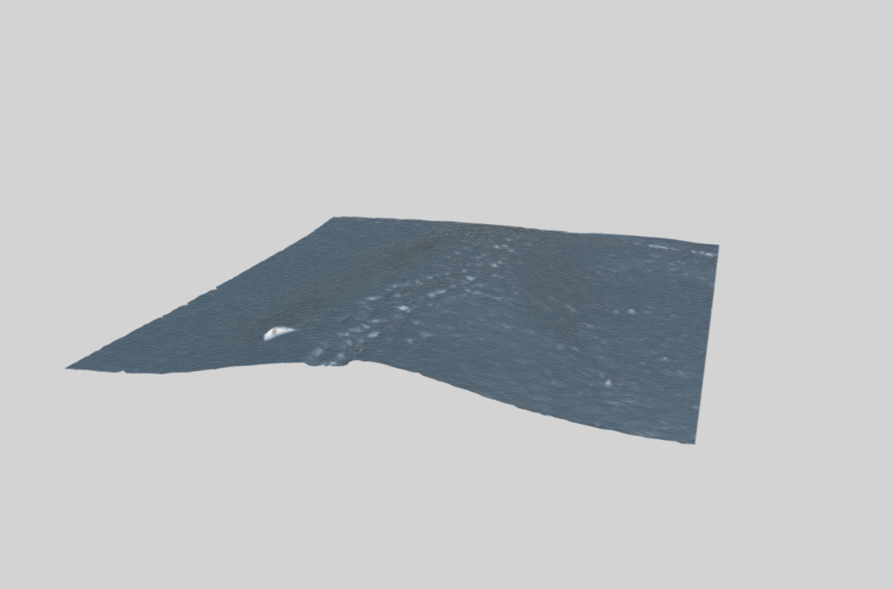
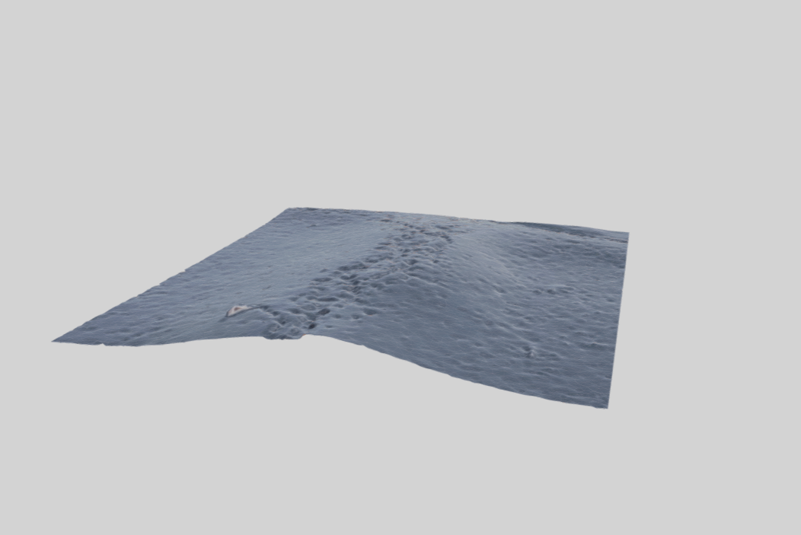

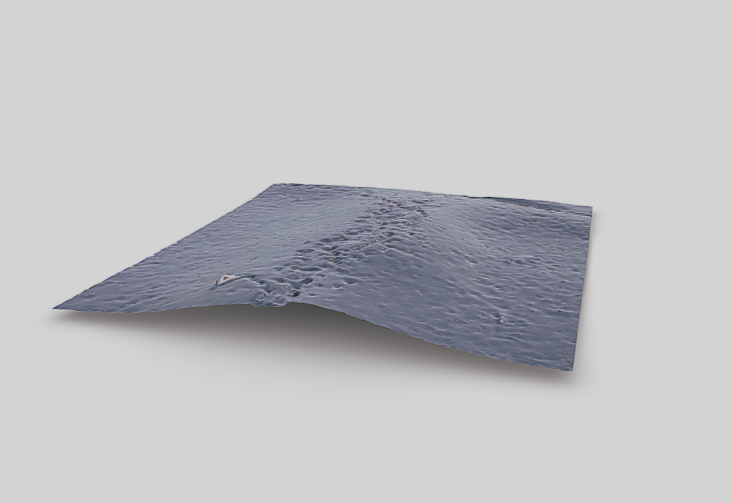


04
Technology
사용된 기술
본 프로젝트에서 렌더링에 사용한 기술 및 툴은 아래와 같습니다.
렌더링 과정
사용 Tool
Point Cloud Data(.ply)
Building Triangle Mesh
Sketch
Texture, Lighting
Render
Finalize
16
16
Notes:
도로의 노면 데이터를 3D 스캔 기술을 사용하여 처리하고 시각화하는 과정의 각 단계 별 기술입니다.
Point Cloud Data (.ply): 도로 표면을 3D 스캐너로 스캔하여 점 데이터(포인트 클라우드)를 생성합니다.
Building Triangle Mesh: 포인트 클라우드를 바탕으로 인접한 점들을 연결한 삼각형 메쉬 구조를 생성하여 구조적 기초를 마련합니다.
Sketch: 삼각형 메쉬를 기반으로 3D 도로의 스케치를 만듭니다.
Texture, Lighting: 이후 표면에 텍스처를 입히고 조명을 추가하여 현실감 있는 표현을 만듭니다. 이 단계에서 도로의 실제 표면 색상과 질감을 모방하고 조명을 넣어 깊이감을 만듭니다.
Render: 3D 모델을 렌더링하여 시각적으로 완성된 이미지를 생성합니다.
Finalize: 최종적으로 렌더링된 3D 이미지를 누구나 열람 가능한 형태로 출력합니다.
렌더링된 3D 이미지는 앞서 보여드린 것과 같이 관리자가 확인할 수 있도록 업로드 되어 웹페이지 상에서 쉽게 3D 이미지를 다루고 확인할 수 있습니다.
이 때 사용자가 3D 스캐닝과
앱 제작과 스캐닝에는 apple의 Swift, ARKit을 사용하였으며 point cloud 후작업 및 랜더링을 위해 Kiri engine과 blender 프로그램을 활용했습니다.
업로드 및 공유에는 자체 제작 페이지와 Sketchfab 3D 이미지 공유 기술을 활용했습니다.

Slide 17


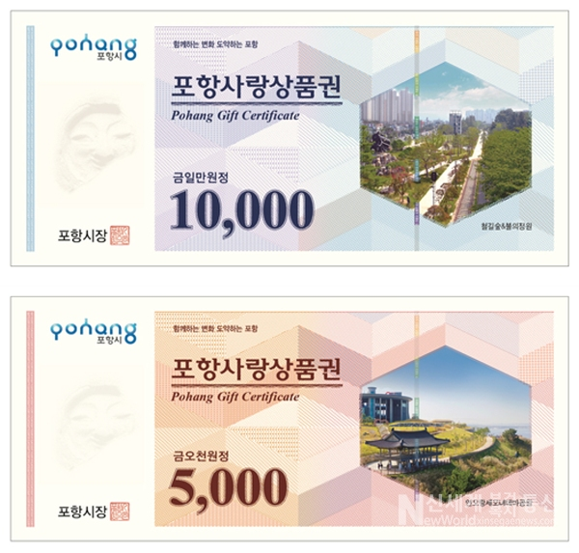




05
Business Model
시민 참여 유도 : 포항지역화폐
데이터를 스캔한 사용자에게 포항에서 현금화할 수 있는 Point를 제공하여 시민 참여를 유도하고, 이는 포항 시민과 소상공인, 포항시 모두에게 긍정적인 효과를 제공합니다.
Point 적립 방식
데이터를 스캔하여 승인이 완료되면,
포항 내에서 현금처럼 사용 가능한 ‘Point’ 적립
주체별 참여 근거
포항 시민
소상공인
포항시
지역경제 활성화
효율적으로 도로개선
지역 축제 홍보
현금처럼 사용 가능
지역발전에 기여
지역경제 활성화
매출 증가
17

Slide 18
06
Future expectation
활용방안 및 의의
본 프로젝트는 자전거용 네비게이션, 정부의 디지털 트윈 사업 등 여러 분야에서 다양하게 활용될 것으로 기대합니다.
활용방안
B2B
B2G
1
실시간 도로 환경 반영 ‘자전거용 네비게이션’
1
포항시 디지털 트윈 사업 서포트
카카오맵의 자전거용 네비게이션에 추가 가능
Ex) 전방에 요철이 많은 구간이니 주의하세요
시민들의 참여를 통해 얻은 데이터베이스는
포항시에서 추진하는 스마트시티 사업에 기여 가능
2
2
포항시 자동차 도로 관리
킥보드 안전 도로 추천 기능 추가
동일한 시스템을 그대로 자동차로 확장하여
‘포항시 자동차 도로 관리’로 발전 가능
킥보드 앱에서 요철 적은 길 추천하는 기능 추가 가능
본 프로젝트 의의
“ 기존 한정된 인력과 예산 내에서 포항 내 자전거도로 이용을 개선하였으며,
데이터 수집의 새로운 패러다임을 제시했다는 점에서 의의가 있다“
18

Slide 19

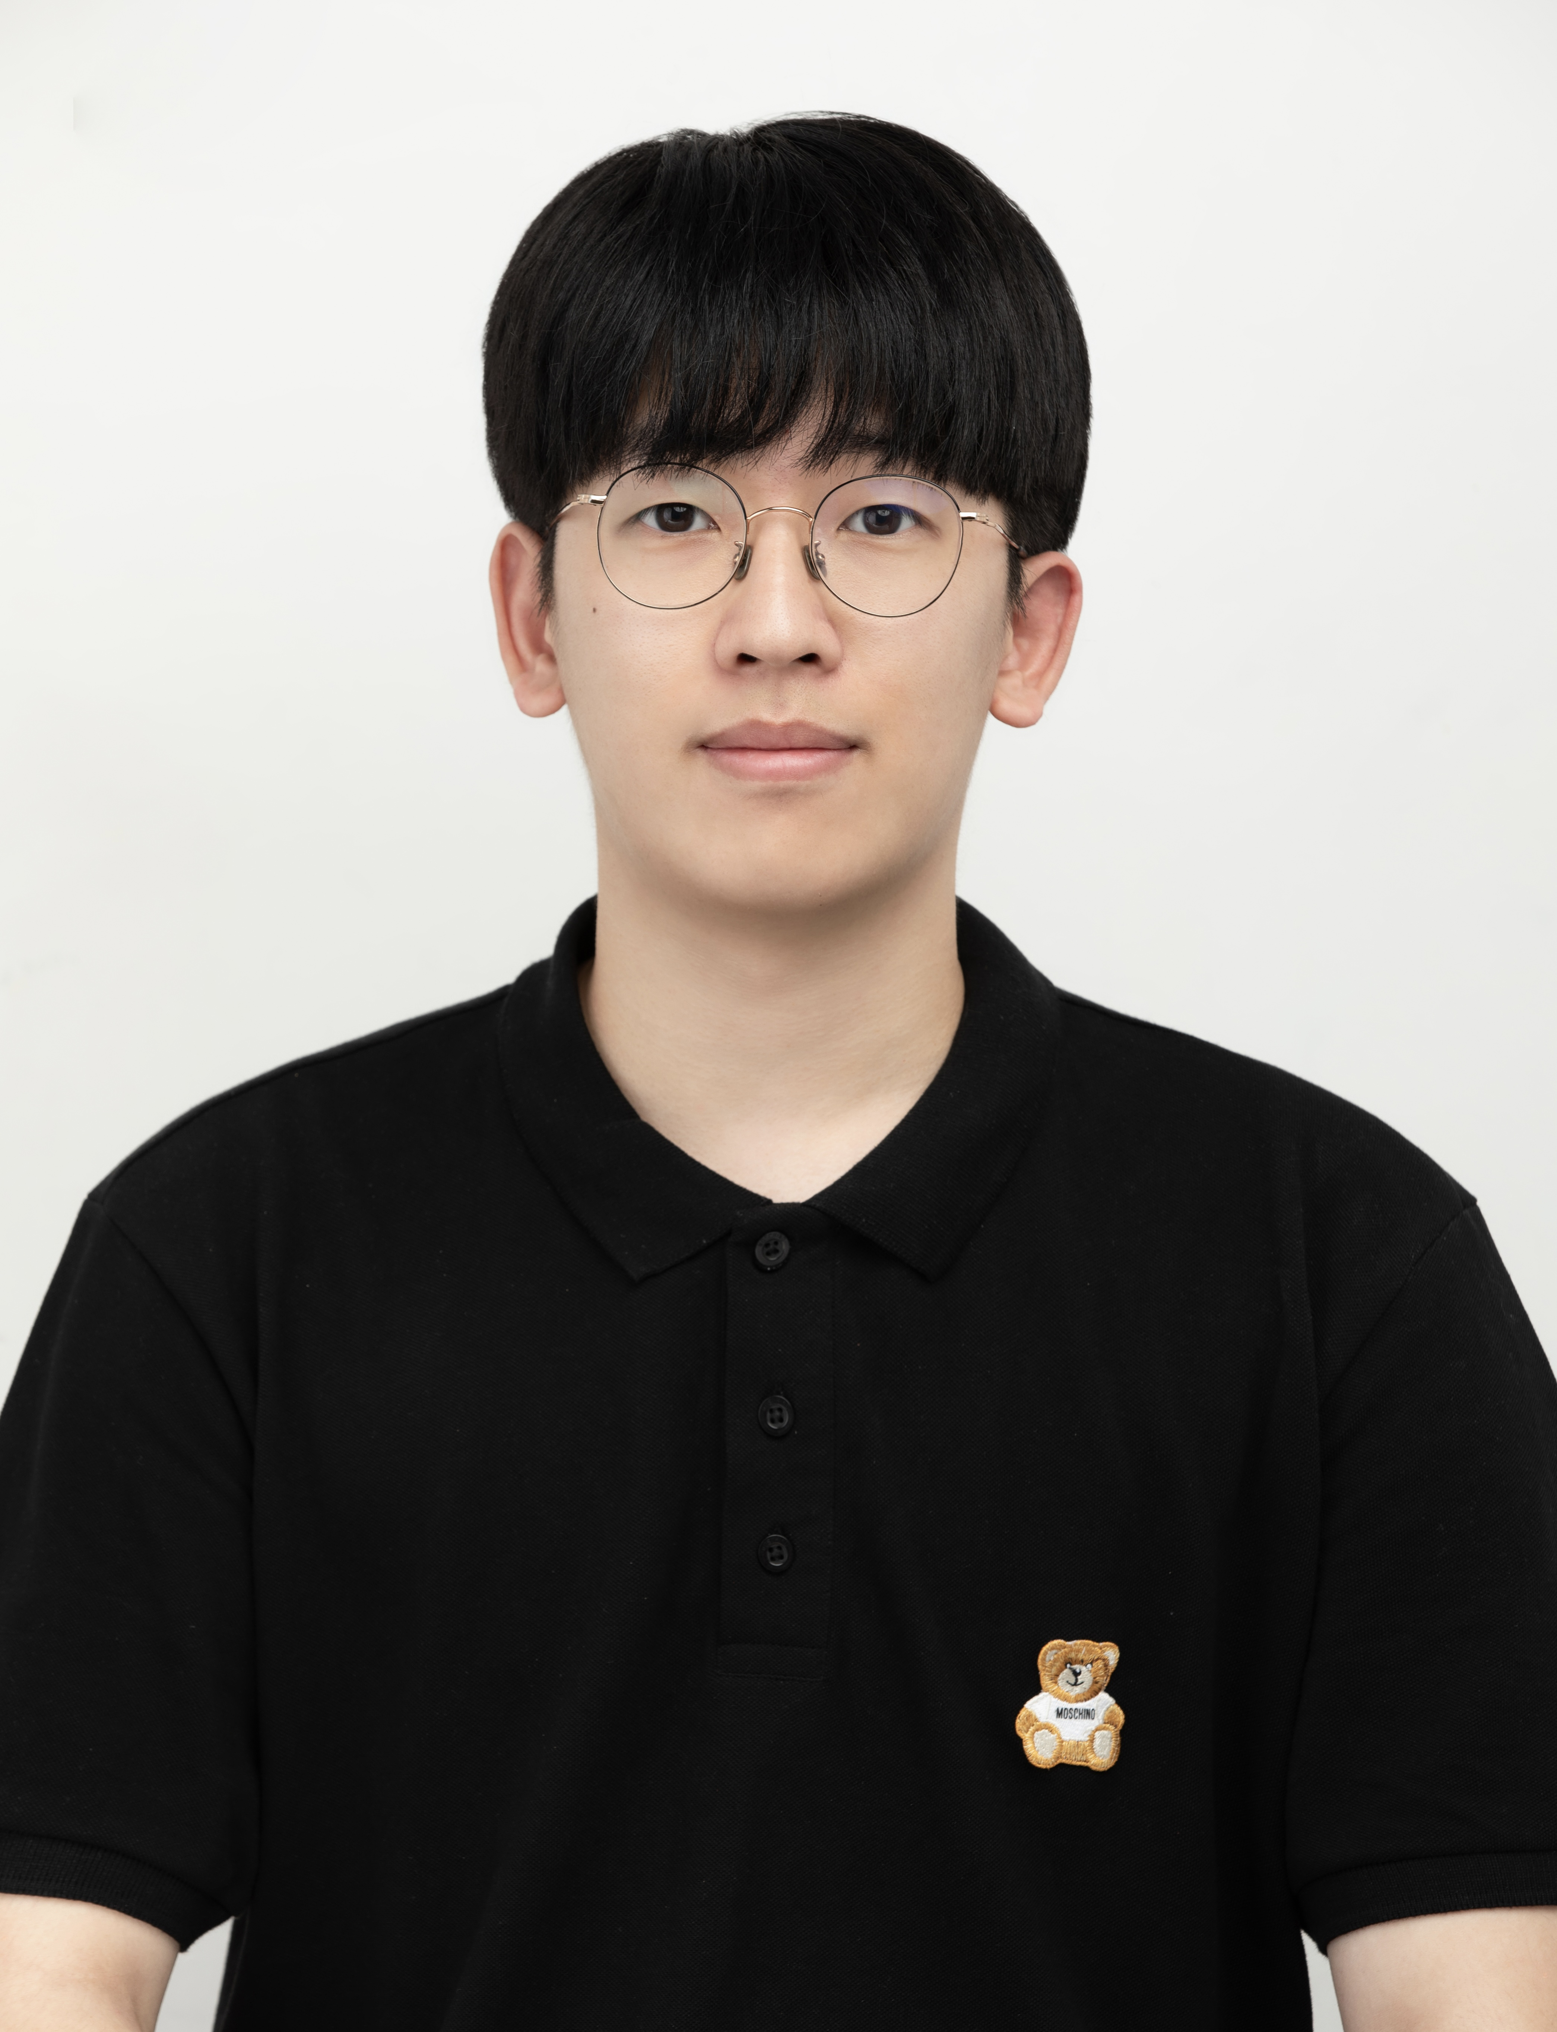

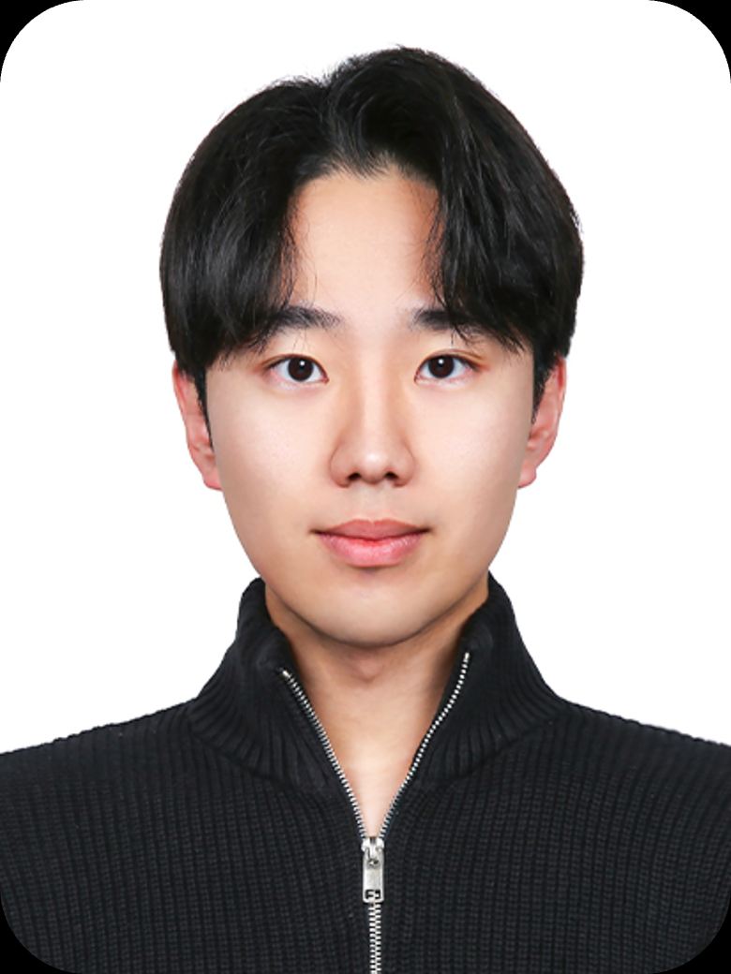
07
Team
팀 소개
팀 ‘킥스케치(KickSketch)’는 각기 다른 분야의 경험과 능력을 가진 팀원들로 구성된 실행력 높은 팀입니다.
김수빈(팀장)
기획/디자인
김병규
개발
포항공대 산업경영공학과 학사
포항공대 산업경영공학과 석사과정
경험 디자인 및 공학 연구실
연구 분야: 촉감 표준 개발 및 디지털 리터러시
블루포인트파트너스 투자본부 인턴(‘22~’23)
LG CNS 엔트루 컨설팅 인턴(‘24)
애플아카데미 파운데이션 프로그램 1기(‘24)
포항공대 기계공학과/컴퓨터공학과(복수전공) 학사
포항공대 컴퓨터공학과 석사과정
기계학습 연구실
연구분야: Trustworthy ML
플루토랩스 백엔드팀 인턴(‘22)
한국수력원자역 체코 해외봉사(‘18)
애플아카데미 파운데이션 프로그램 1기(‘24)
이성재
하시현
전략/개발
기획
포항공대 IT융합공학과 학사
포항공대 융합대학원 의과학 전공 석박통합과정
혁신 의료 솔루션 연구실
연구 분야: Neural Decoding and Modulation
관정 19기 대학원 장학생
고등교육재단 인재림 장학생 애플아카데미 파운데이션 프로그램 1기(’24)
포항공대 전자전기공학과 학사
포항공대 전자전기공학과 석박통합과정
무선 통신 및 기계학습 연구실
연구 분야: Wireless Communication and machine learning
Fraunhofer IPA Research Internship(‘23)
한국공학한림원 YEHS 정회원
애플아카데미 파운데이션 프로그램 1기(‘24)
19

Slide 20
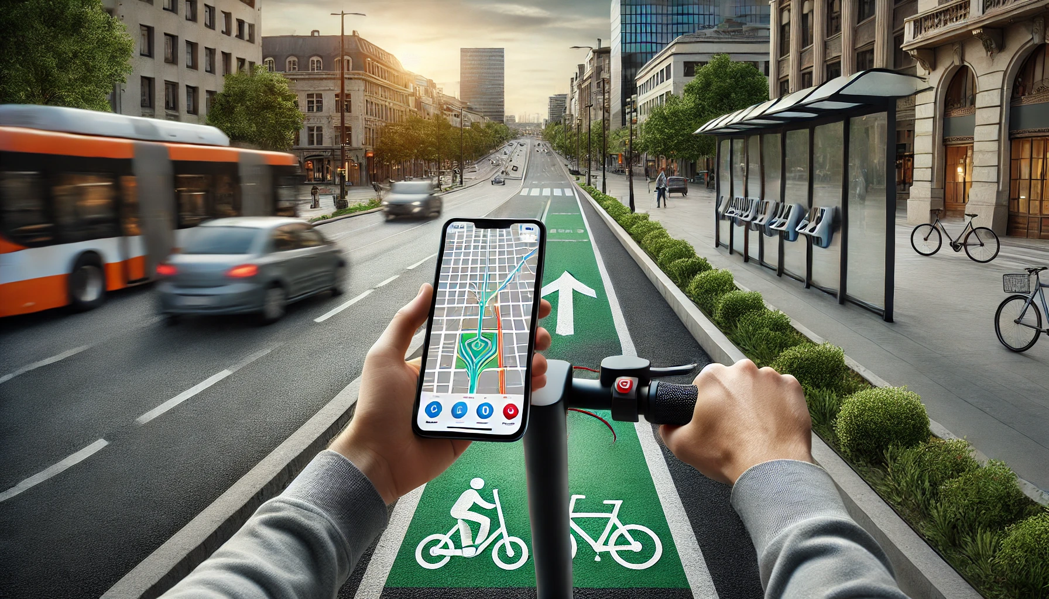
포항시민 모두가 자전거도로를 편안하게 이용하는 그날까지,
Team 킥스케치
Notes:
이 이미지는 넣어주면 좋겠고 그다음

